Slide 1

Survey over ethiek in de medische context
Opgemaakt voor
Mei 2020

Slide 2

Voorstelling van de survey

Slide 3
1. Context, objectieven en beschrijving
Artsen worden vaak geconfronteerd met ethische beslissingen in hun contact met patiënten. Deze beslissingen kunnen emotioneel belastend zijn en dus invloed hebben op de arts-patiëntrelatie, maar ook op het welzijn en het oordeelsvermogen van zorgverleners. MediQuality/Medscape Benelux ondervroegen 737 zorgprofessionals via een online vragenlijst over deze ethische kwesties en de resultaten werden door Incidence geanalyseerd.
Voorafgaand aan deze analyse heeft Incidence de database opgeschoond en alleen de volledige en geldige enquêtes weerhouden. Als gevolg daarvan zijn we van 964 deelnemers naar 737 gegaan. Vervolgens hebben we een weging uitgevoerd op 3 criteria, namelijk het type specialisatie (generalist versus specialist); de leeftijdsgroepen en de taal van de respondent. Deze aanpassing wordt beschreven in de onderstaande tabel
 | % bruto | % na opschoning database
SP | 69% | 64%
GP | 31% | 36%
Jonger dan dan 55 jaar | 30% | 51%
55-jarigen en ouder | 61% | 40%
Hebben niet geantwoord | 9% | 9%
NL | 55% | 55%
FR | 45% | 45%

Slide 4
Voornaamste resultaten

Slide 5
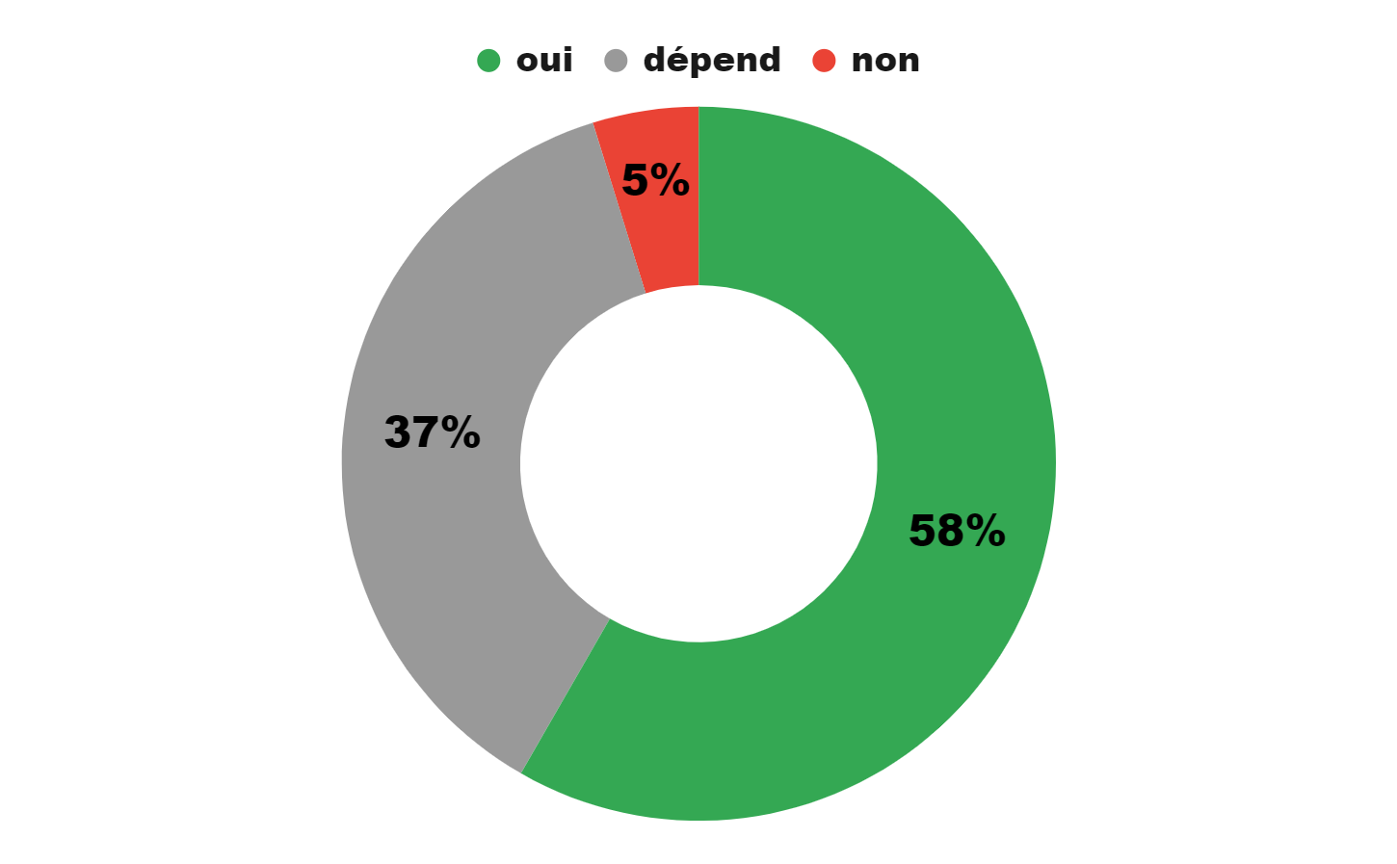
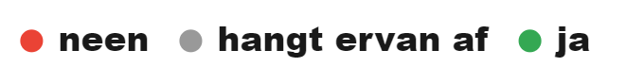
Melding van pesterijen of ongewenst seksueel gedrag
Indien u getuige was van pesterijen of ongewenst seksueel gedrag door een collega, zou u dit dan melden?

Slide 6
Melding van pesterijen of ongewenst seksueel gedrag
Indien u getuige was van pesterijen of ongewenst seksueel gedrag door een collega, zou u dit dan melden?
Neen (5%)
Hangt ervan af (37%)
Ja (58%)
Ik zou eerst met de stalker praten (≈50%)
Pesten komt veel voor in ziekenhuizen (≈15%)
Sommige mensen zijn beschermd (≈15%)
…
Bespreekt het liefst vooraf met de stalker (≈30%)
Het hangt af van de ernst van de pesterijen (≈15%)
Alleen als de persoon die wordt lastiggevallen daarom vraagt (≈15%)
Wil er liever met belanghebbenden over praten (≈10%)
Alleen als de feiten bewezen zijn (≈5%)
Alleen als de feiten worden herhaald (≈5%)
…
Zonder enige aarzeling, uit principe! (≈55%)
Ik zou de stalker een waarschuwing geven (≈15%)
Zou niet weten aan wie dit te melden (≈ 5%)
Ja, omwille van de voorbeeldfunctie in de samenleving (≈5%)
(worden a priori in hun praktijk niet met dit soort situaties geconfronteerd: ≈15%)
…

Slide 7
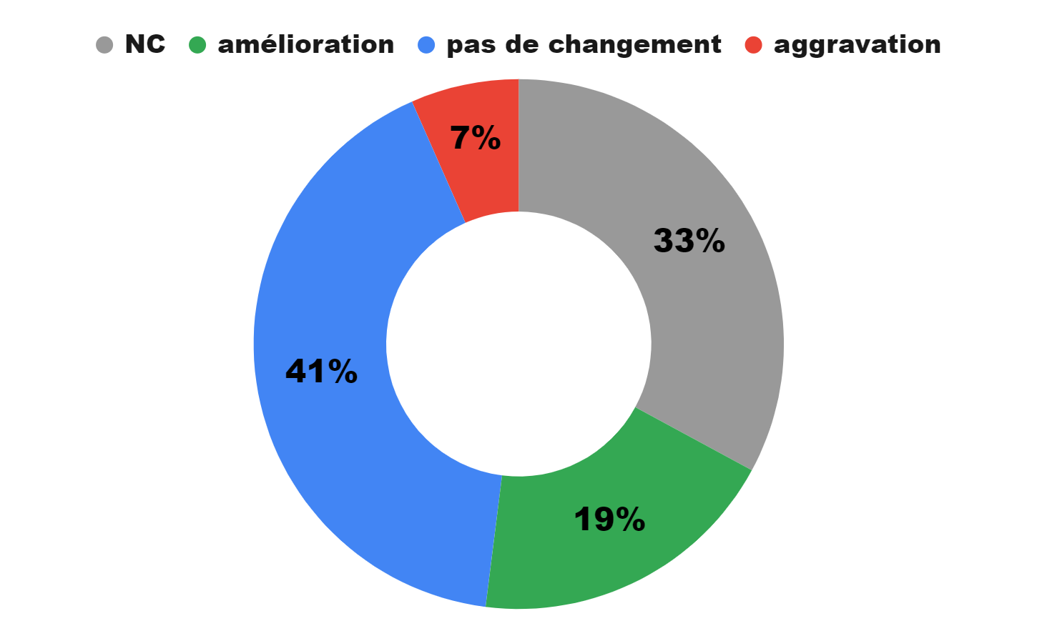
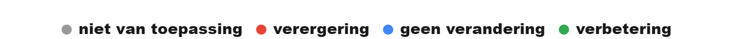
Melding van pesterijen of ongewenst seksueel gedrag
Heeft de « Me Too-beweging » volgens u de houding ten opzichte van seksueel ongepast gedrag op het werk veranderd?

Slide 8
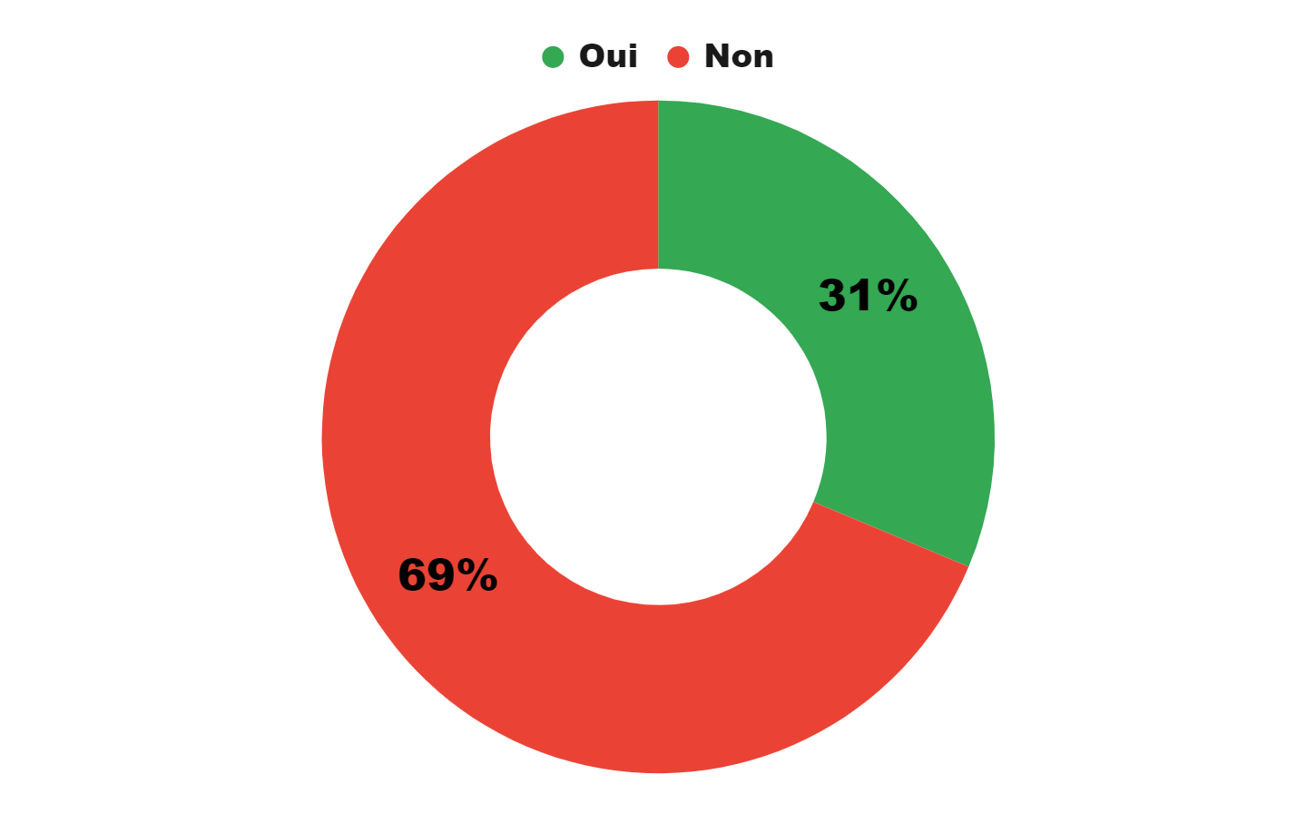
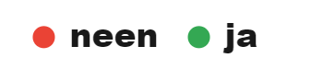
Recreatief gebruik van cannabis bij volwassenen
Denkt u dat het recreatief gebruik van cannabis bij volwassenen zou moeten worden gelegaliseerd?

Slide 9
Recreatief gebruik van cannabis bij volwassenen
Denkt u dat het recreatief gebruik van cannabis bij volwassenen zou moeten worden gelegaliseerd?
Neen (69%)
Ja (31%)
Drugs zijn schadelijk en gevaarlijk voor de gezondheid (≈70%)
Dit opent de deur naar de legalisatie van andere drugs (≈10%).
De risico's van verslavingen zullen moeten worden toegelicht (≈5%)
…
Het gaat om de legalisatie van een de facto situatie (≈30%).
Dit zou de kwaliteitscontrole van cannabis mogelijk maken (≈15%)
Dit zou de criminaliteit verminderen (≈15%)
Drugs zijn minder schadelijk dan alcohol en tabak (≈15%)
Dit zou belangrijke beschouwingen impliceren voordat er wetgeving wordt gemaakt (≈10%)
De risico's van verslaving moeten zorgvuldig worden uitgelegd (≈10%).
Patiënten moeten vooraf worden geregistreerd (≈10%)
Iedereen is verantwoordelijk voor zijn eigen gezondheid (≈5%)

